Slide 1
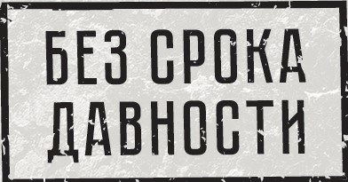
День единых действий
Выполнил: библиотекарь - Урбанайть А.Н.

Slide 2
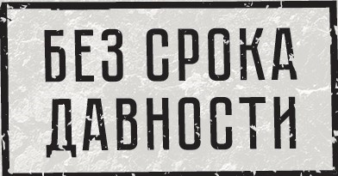
19 апреля День единых действий обусловлен следующими обстоятельствами. В этот день в 1943 году был издан Указ Президиума Верховного Совета СССР No 39 «О мерах наказания для немецко-фашистских злодеев, виновных в убийствах и истязаниях советского гражданского населения и пленных красноармейцев, для шпионов, изменников родины из числа советских граждан и для их пособников».

Slide 3
Цель Дня единых действий: Сохранение исторической правды о преступлениях нацистов и их пособников в отношении мирных советских граждан в годы Великой Отечественной войны на оккупированной территории. Показать через эту призму исторической памяти, что действия Красной Армии и единение советского народа в достижении Победы спасли наше государство и его граждан от полного уничтожения.

Slide 4
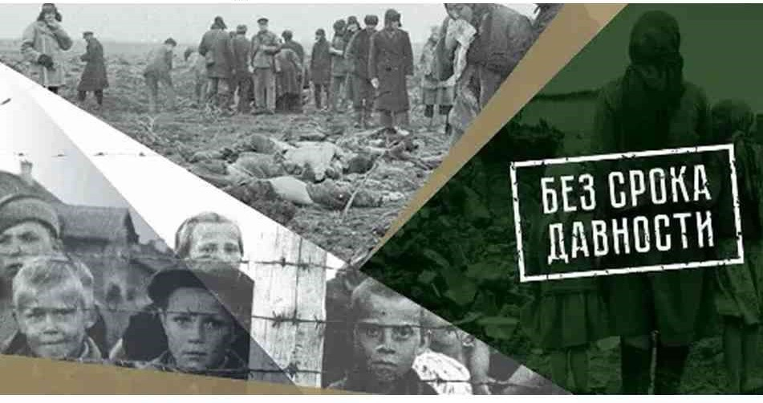
Великая Отечественная война стала тяжелым испытанием для народов СССР. Это война, в которой решалось – будет ли у народов Советского Союза будущее вообще.

Slide 5
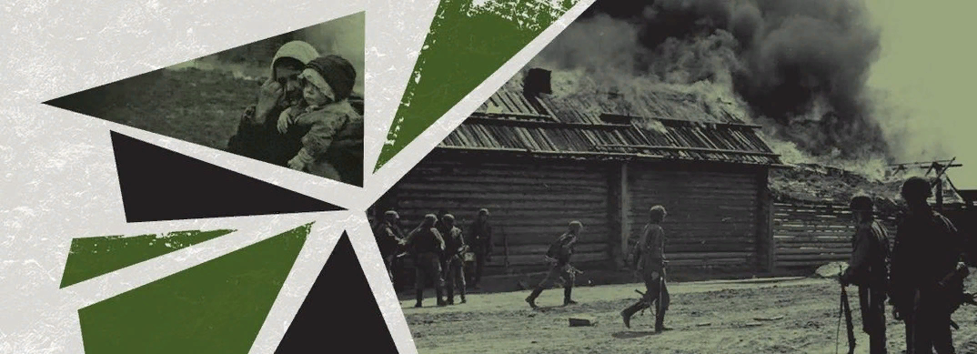
Генеральным планом Ост предусматривалась немецкая колонизация большей части территории Советского Союза, что означало принудительное выселение и уничтожение местного населения. Были не важны национальность, возраст, социальное происхождение, пол – ведь речь шла об освобождении территории для переселения немецких колонистов.

Slide 6
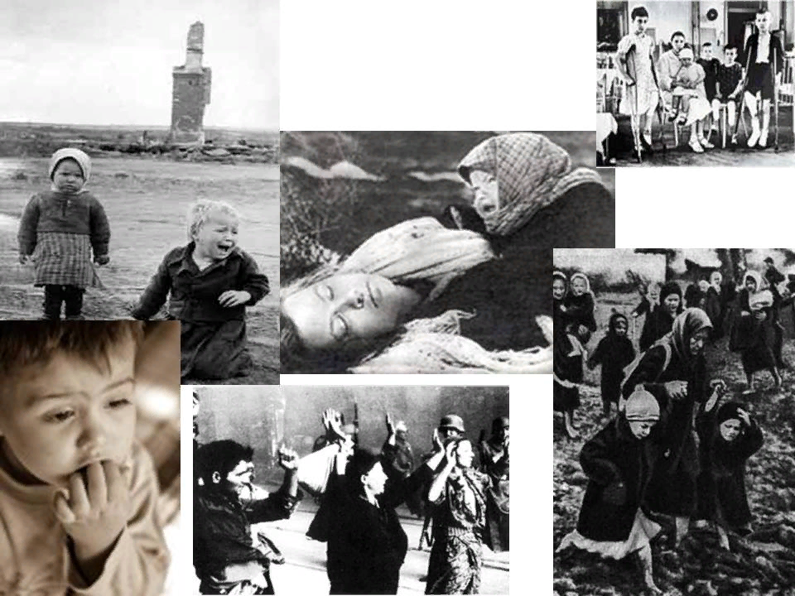
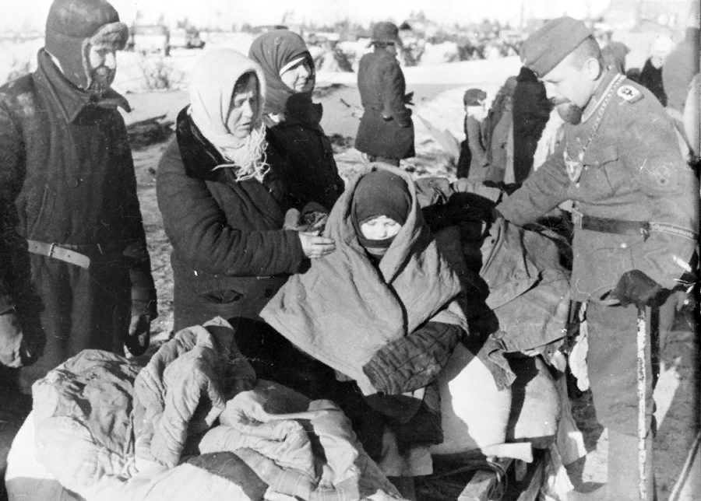
Итог преступлений нацистов против гражданского населения СССР выражается в страшном соотношении числа жертв среди военных и мирных

Slide 8
Из них практически половина – это потери среди мирного населения на оккупированной территории – 13 684 692, в том числе 11 520 379 – погибли в результате карательных операций, холода, голода, издевательств.

Slide 9
Остальные 2 164 313 – погибли в изгнании на принудительных работах. Всего на принудительные работы с оккупированной территории было вывезено 5 269 513 советских граждан.

Slide 10
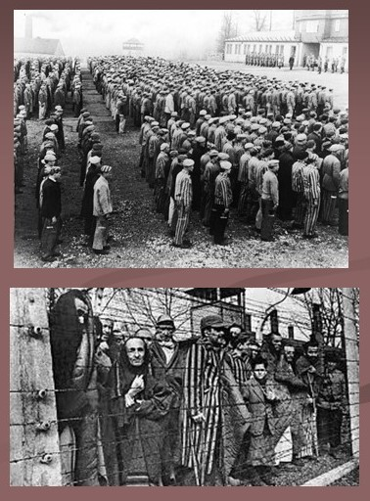
Уже в годы Великой Отечественной войны по мере освобождения оккупированной нацистами территории стали очевидны масштаб и зловещность преступлений против мирного населения.

Slide 12
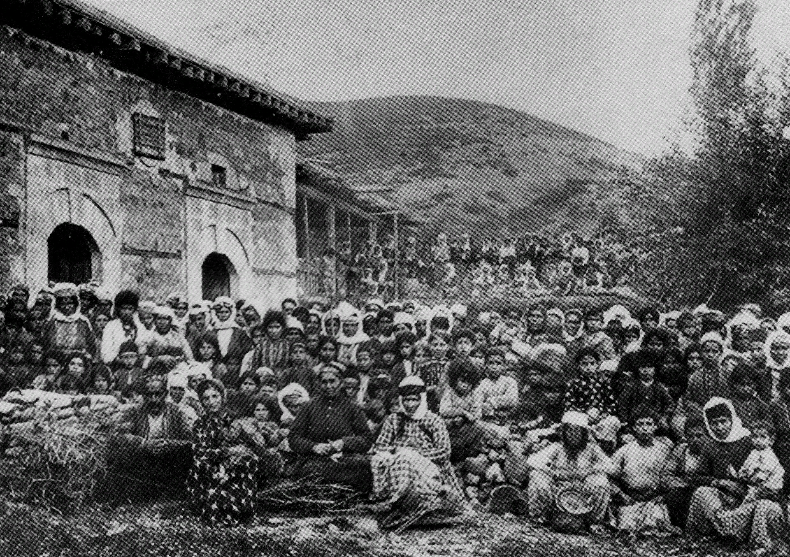
19 апреля 1943 г. можно по праву рассматривать как предтечу формулировки в национальном и международном уголовном праве ответственности за преступления по статье «геноцид».

Slide 13
ГЕНОЦИД - форма массового насилия, который Организация объединенных наций определяет как действия, совершаемые с намерением уничтожить, полностью или частично, какую – либо национальную, этническую, расовую или религиозную группу

Slide 14
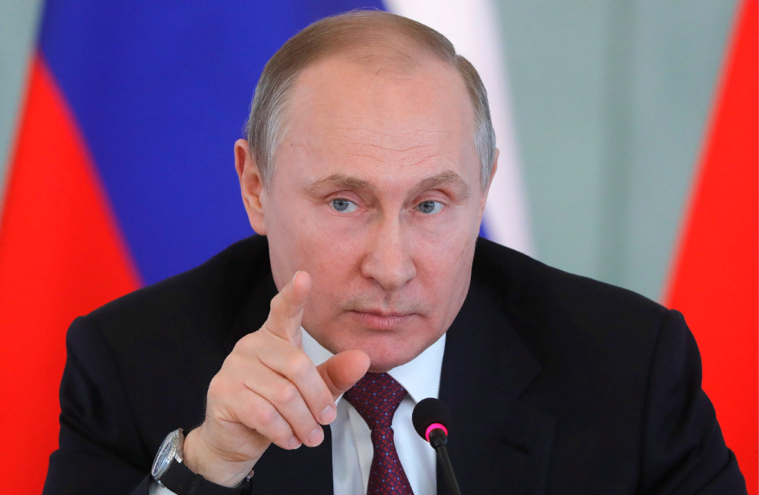
«Без срока давности» – просветительский проект, инициированный Президентом России Владимиром Путиным и направленный на сохранение у современников памяти о Великой Отечественной войне

Slide 15
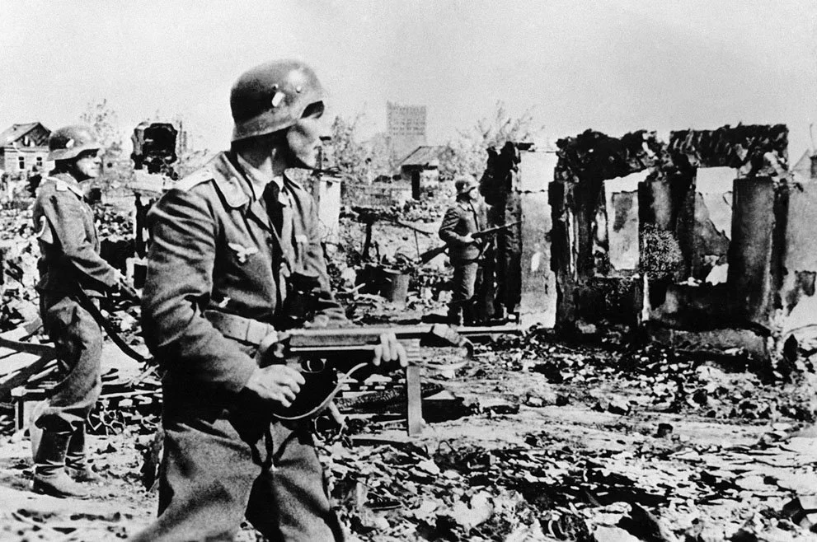
У нацизма не было обратной, «светлой» стороны: мирные жители оккупированных территорий подвергались массовому геноциду со стороны захватчиков. Согласно идеологии национал-социализма жители нашей страны, как и других захваченных нацистами государств, были обречены на уничтожение.

Slide 16
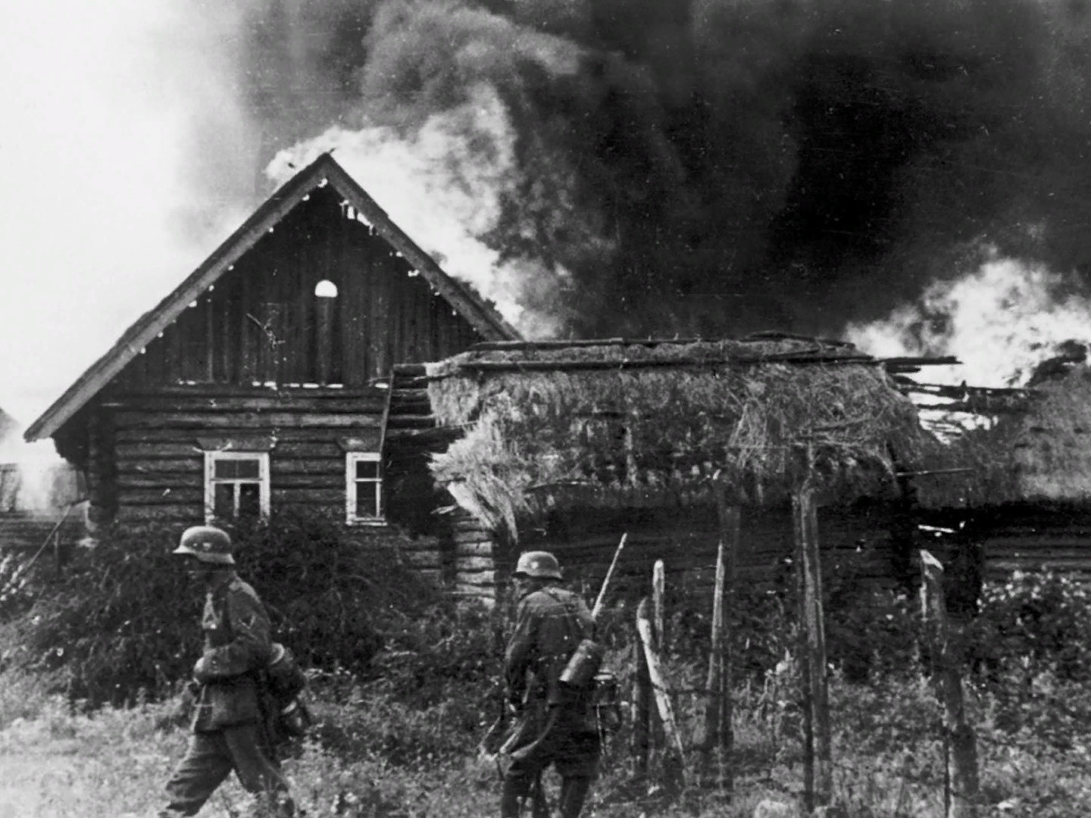
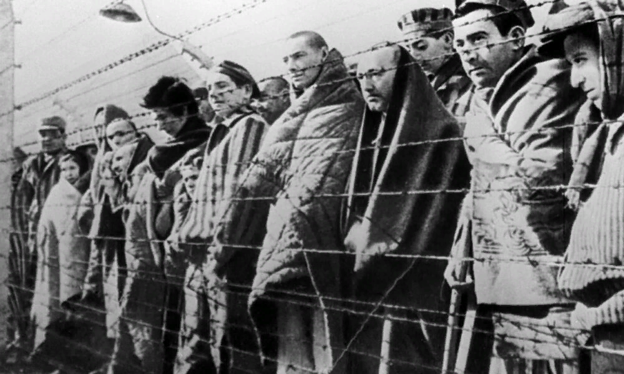
В результате карательных операций и иных действий на оккупированной территории СССР было уничтожено 11,5 млн человек, вина которых состояла только в том, что они были советскими гражданами и жили на землях, подлежавших по плану «ОСТ» «беспощадной германизации».

Slide 17
Уроки прошлого нельзя забывать, чтобы не допустить повторения всенародного горя в настоящем!!! У таких действий против человечества и мира нет срока и места давности!!! Ни один памятник не в состоянии что-либо помнить. Место памяти – в человеке.

